Slide 1
Efecto de la visibilidad de un agente virtual
Desempeño y confianza en tareas de decisión · Piloto PF-3311
Ney Fred Jiménez Campos (B03230)
UCR · Posgrado en Computación e Informática
16/06/2026

Slide 2
Contexto y preguntas de investigación
Prototipo Unity · condiciones A (sin agente), B (chat), C (avatar + voz).
RQ1: ¿Difieren los aciertos entre condiciones?
RQ2: ¿Difieren confianza y percepción (Unity + Forms)?
RQ3: ¿Cómo varía la calibración confianza–precisión?
Hipótesis exploratorias: C ≈ B > A en precisión; mayor confianza en C.

Slide 3
Diseño del piloto
Within-subjects: cada participante completa A, B y C (6 ítems por bloque).
Sesiones canónicas analizadas: n=6.
Completitud A+B+C: 6/6.
Confianza 1–7 por ítem (Unity); RAW-TLX y meCUE tras cada bloque.
Agente: Gemini 2.5 Flash (B/C); Azure TTS + avatar en C.

Slide 4
Características de la muestra (Form 0)
El cuestionario de perfil (Google Forms, inicio de sesión) aporta contexto demográfico y de experiencia previa para 6 participante(s).
Rango de edad: 25–34 años (n=2, 33%); 18–24 años (n=1, 17%); 35–44 años (n=1, 17%); 45–54 años (n=1, 17%); 55–64 años (n=1, 17%).
Nivel educativo: Universidad completa (grado / licenciatura) (n=2, 33%); Posgrado (maestría / doctorado) (n=1, 17%); Secundaria completa (n=1, 17%); Técnico / diplomado (n=1, 17%); Universidad incompleta (n=1, 17%).
Uso de asistentes digitales: Casi todos los días (n=2, 33%); Algunas veces al mes (n=1, 17%); Algunas veces por semana (n=1, 17%); Nunca o casi nunca (n=1, 17%); Varias veces al día (n=1, 17%).
Experiencia con avatares/agentes: Algunas veces (n=2, 33%); Una o pocas veces (n=2, 33%); Con frecuencia (n=1, 17%); Nunca (n=1, 17%).

Slide 5
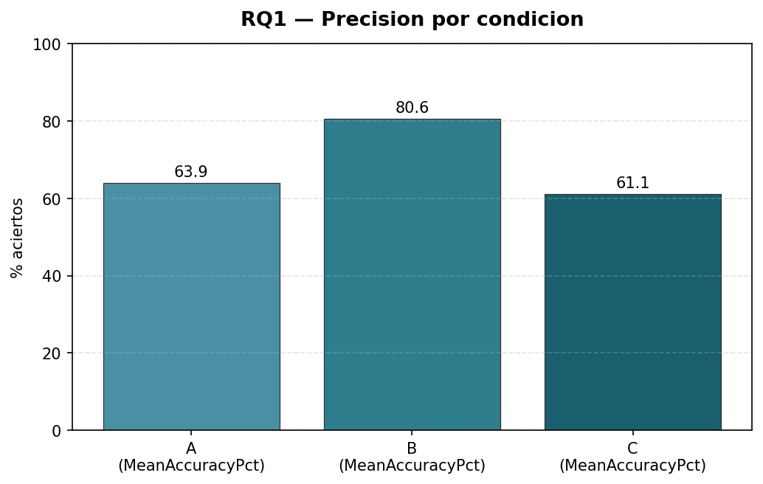
RQ1 — Precisión (% aciertos)
Medias grupales por condición

Slide 6
RQ1 — Resumen numérico
Condición A: 63.89% (n=6)
Condición B: 80.56% (n=6)
Condición C: 61.11% (n=6)

Slide 7
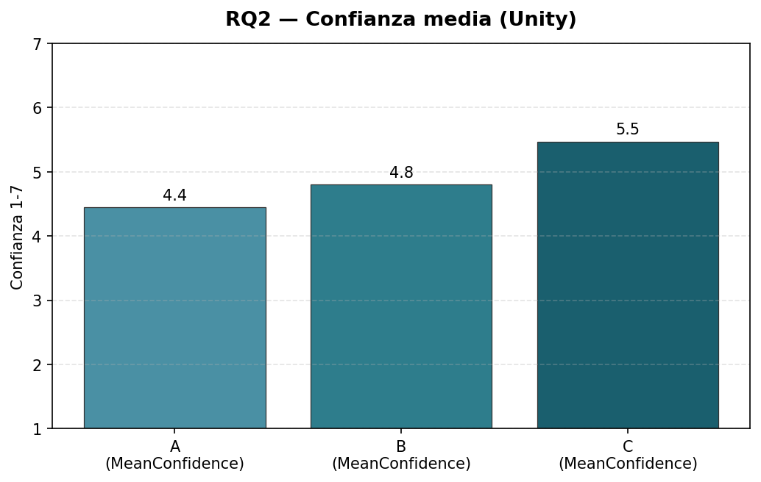
RQ2 — Confianza (Unity, 1–7)

Slide 8
RQ2 — Confianza y cuestionarios
Condición A: 4.444 (n=6)
Condición B: 4.806 (n=6)
Condición C: 5.472 (n=6)
RAW-TLX y meCUE: ver exportaciones Forms en el informe.

Slide 9
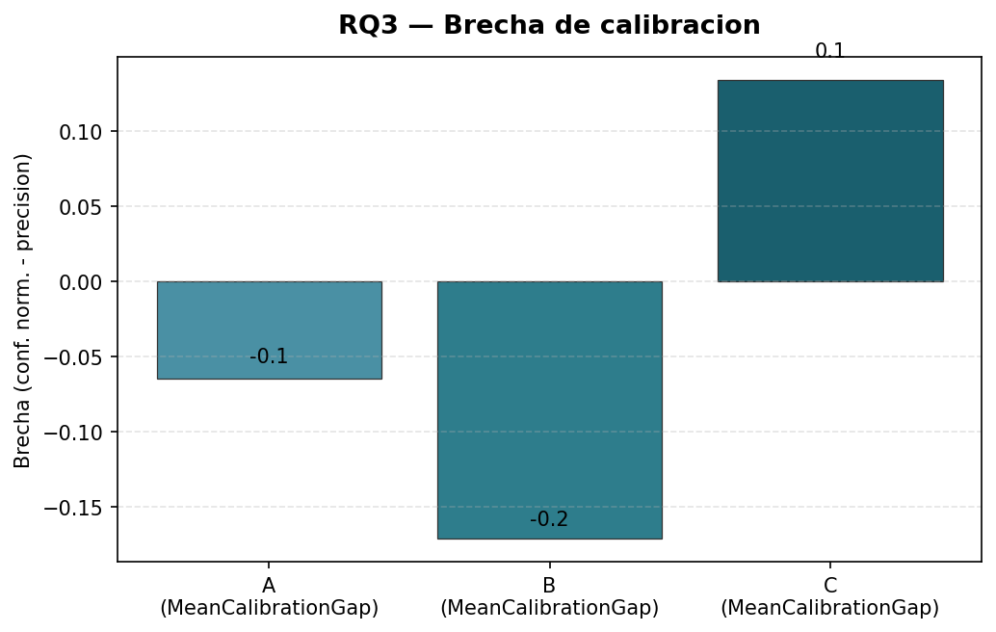
RQ3 — Brecha de calibración
Confianza normalizada − precisión del bloque

Slide 10
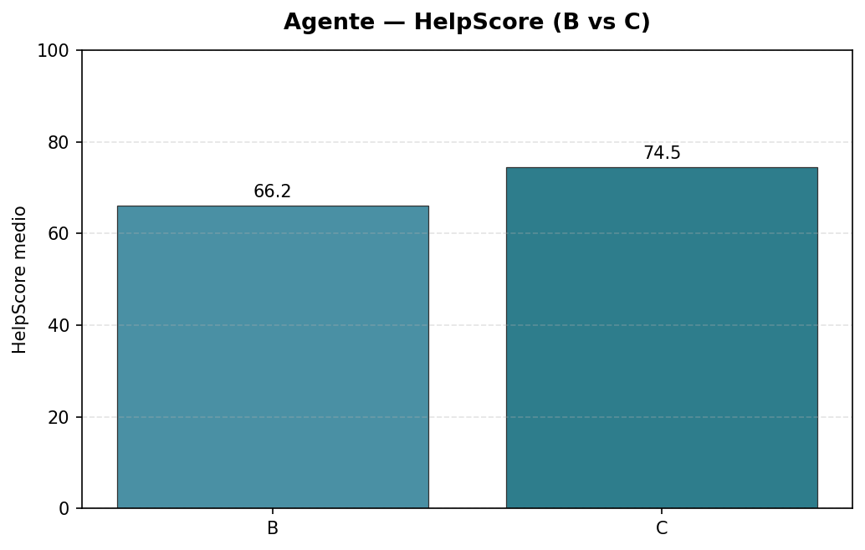
Agente — HelpScore B vs C

Slide 11
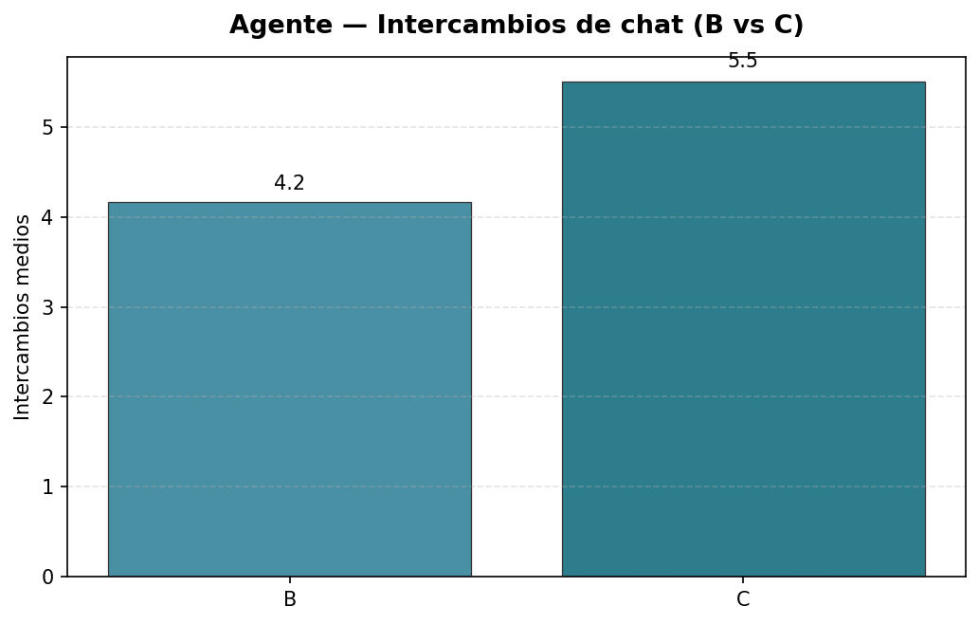
Agente — Intercambios de chat

Slide 12
Agente conversacional (B vs C)
HelpScore: B=66.167 | C=74.5
Engagement: B=57.833 | C=64.5
ChatExchanges: B=4.167 | C=5.5
ModelLeaks: B=0.333 | C=0.167

Slide 13
Viabilidad técnica del piloto
Integridad CSV válida: 100.0%
Latencia Gemini ≤5 s (meta 90%): cumple
TTS condición C ≥85%: cumple
Filtraciones del modelo: 2

Slide 14
Conclusiones y limitaciones
Se documentó el procesamiento de datos de Unity y Forms en tablas reproducibles.
Las figuras adjuntas ilustran medias por condición para precisión, confianza y calibración.
Trabajo futuro: ampliar N, análisis cualitativo de entrevistas y refinamiento del agente.
Los resultados deben interpretarse como exploratorios dado el diseño piloto within-subjects.
Las diferencias entre condiciones A (sin agente), B (chat texto) y C (avatar + voz) se discuten en relación con las hipótesis H1–H3 y la carga cognitiva reportada en Forms.

Slide 15
Cierre
PF-3311 — Agentes Virtuales Inteligentes
Ney Fred Jiménez Campos (B03230)
Datos y figuras: carpeta _analysis/ del pipeline principal
Documentos locales: informe PDF, artículo paper, esta presentación

